Slide 1
중고차 데이터 전처리
장비소프트웨어학과 하이테크 과정 서준원

Slide 2
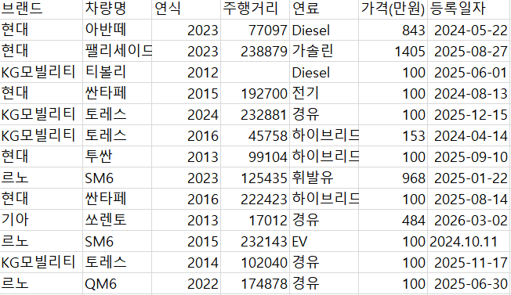
초기 데이터 상태
결측치와 이상치가 존재하는 초기 데이터 상태

Slide 3
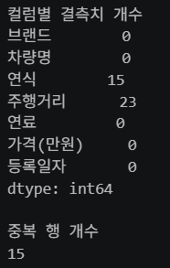
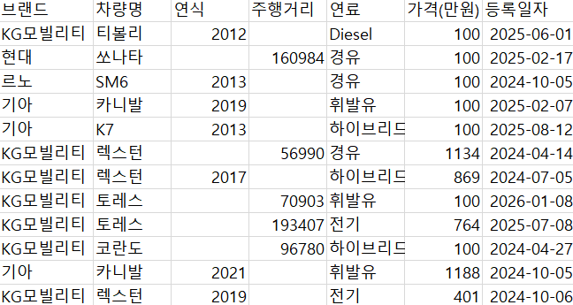

결측치 및 중복 행 확인

Slide 4
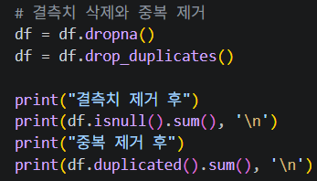
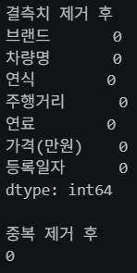
결측치 및 중복행 제거

Slide 5

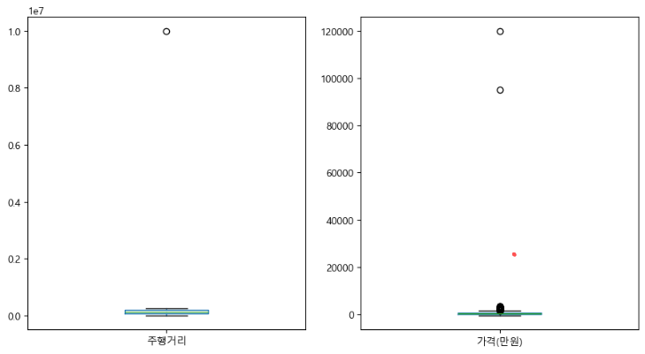
이상치 확인

Slide 6
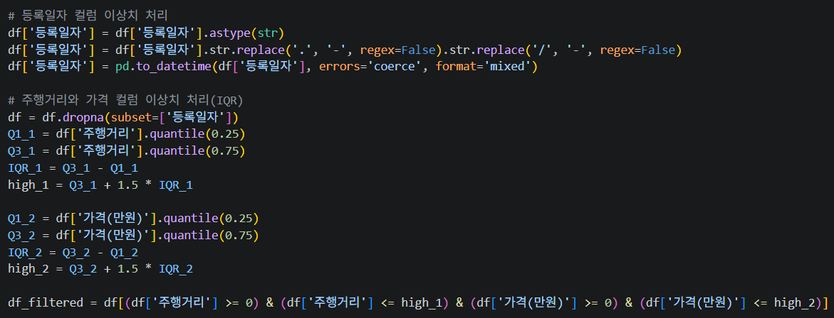
이상치 제거

Slide 7
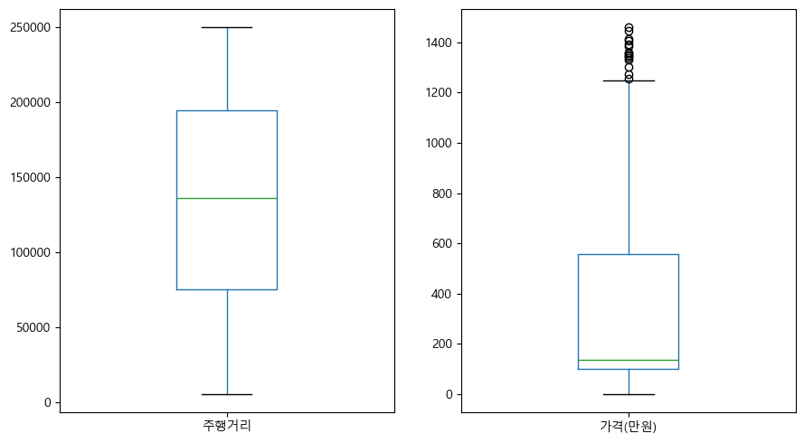
이상치 제거 후 확인

Slide 8
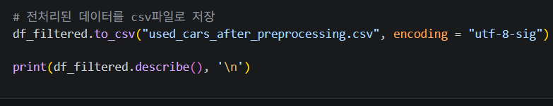
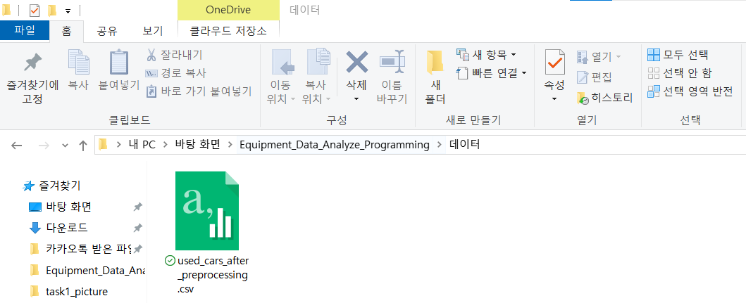
전처리 완료한 데이터 저장

